Slide 1

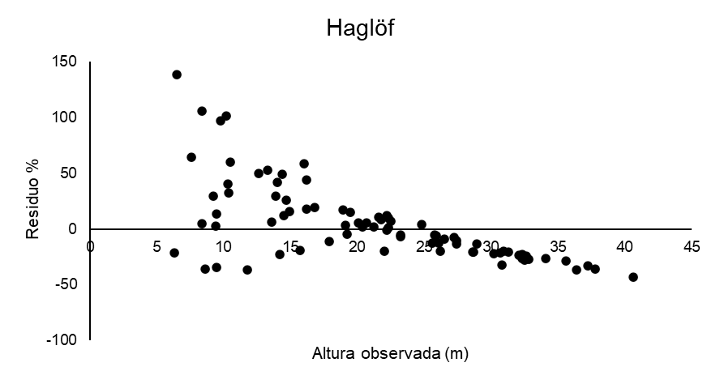
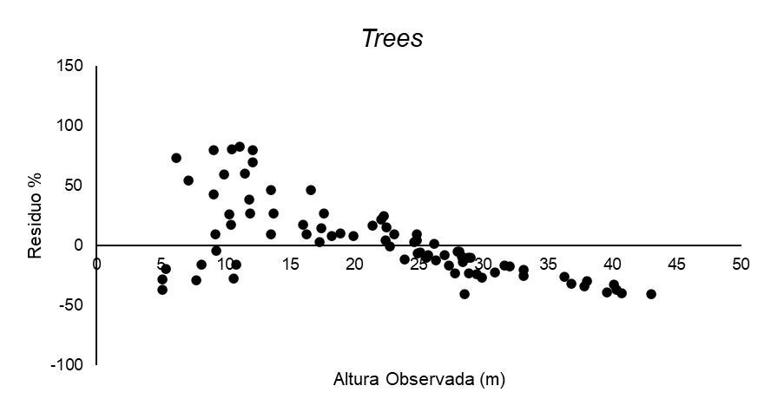
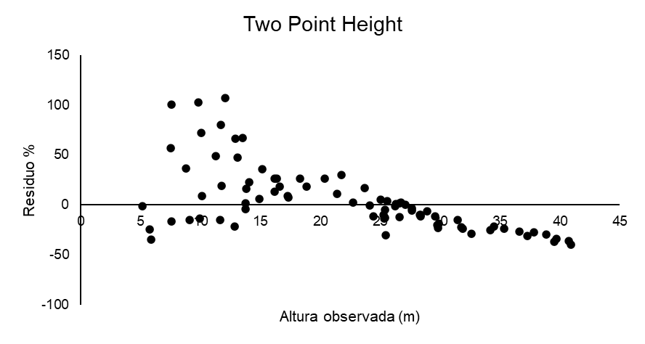



APLICATIVOS DE SMARTPHONE PARA ESTIMATIVA DE ALTURA DE ÁRVORES EUCALYPTUS SP.
Geovanna Sales Pereira Rabelo¹; Juliana Fonseca Cardoso²; Maria Eduarda Fernandes da Silva³; Debyson Gabriel de Jesus Paim⁴; Daniel Morais de Faria⁵; Marcio Leles Romarco de Oliveira⁶.
¹ Universidade Federal dos Vales do Jequitinhonha e Mucuri, Diamantina, Minas Gerais, Brasil.
e-mail:geovanna.rabelo@ufvjm.edu.br¹.
Introdução
Resultados
A altura total das árvores é um parâmetro fundamental para estimativas de volume florestal (Frutuoso et al., 2020). Ademais, os métodos convencionais de medição demandam tempo, alto custo e treinamento especializado (Lauro et al., 2018). Este estudo avalia a precisão de dois aplicativos móveis gratuitos para medição da altura de eucalipto.
Ambos os aplicativos apresentaram desempenho estatisticamente equivalente ao do hipsômetro, de acordo as estatistica de qualidade (Tabela1) e com o Teste de Chow (p > 0,05),demonstrando a viabilidade de uso dos aplicativos em inventários florestais.
Tabela 1 : Estatísticas de qualidade, para o ajuste do Modelo de comparação das estimativas das alturas para cada método.
Métodos | R² | RMSE % | RQEM | Sy.x (%)
Haglof | 0,59 | 25,43 | 3,34 | 4,78
Trees | 0,69 | 27,94 | 3,56 | 5,21
Two Point Height | 0,70 | 27,74 | 4,14 | 4,29
Material e Método
O estudo foi conduzido em um povoamento de Eucalyptus sp. no campus JK da UFVJM, em Diamantina-MG (18°12'20"S; 43°34'51"W), com área de 2,5 ha e cerca de 900 árvores dispostas em fileiras, utilizadas como quebra-vento.
Foram mensuradas 81 árvores, em classes de D, para comparar a altura obtida pelo hipsômetro Haglof com os aplicativos, Trees (v. 6.0) e Two Point Height (v. 0.28). Ajustamos o modelo exponencial inverso linearizado, proposto por Chapman e Norman (1960).
Realizamos os ajustes pelo método dos mínimos quadrados ordinários, no software R, versão 4.5.0 (R Core Team, 2025). A precisão do modelo foi avaliada com base nos critérios estatísticos: coeficiente de determinação (R²), raiz do erro quadrado médio em porcentagem (RMSE%) e em metros (RQEM), erro padrão da estimativa em porcentagem (Syx%) e análise gráfica dos resíduos. O Teste de Chow (1960) foi usado para verificar a semelhança estatística entre as alturas estimadas pelos aplicativos, Trees e Two Point Height e aquelas obtidas com o hipsômetro Haglof.
As análises gráficas (Figura 1) revelaram que, todos os métodos de estimativa apresentaram um padrão semelhante na distribuição dos resíduos, com maior dispersão e variabilidade para árvores de menor altura (inferiores a 15 metros).
Figura 1: Gráfico de resíduos do modelo ajustado em relação aos procedimentos de estimativa das alturas.
Conclusão
Os aplicativos Trees e Two Point Height apresentaram precisão considerada média nas estimativas de altura, uma vez que os resultados obtidos foram próximos aos da medição realizada com o hipsômetro Haglof.
Agradecimentos:
Laboratório de Mensuração e Manejo Florestal

